Slide 1
第 10 章
模糊概率
10.1 F事件的概率
10.2 事件的F概率
10.3 F事件的语言概率

Slide 2
引言
在客观世界和现实生活中：
确定性
随机性
事件在质的表现具有
不确定性
模糊性
随机模糊性
“明天是个好天气。”
随机性
——无法确定明天是否是“好天气”
模糊性
——“好天气”出现与否无明显界线。

Slide 3
模糊与概率的关系
F事件的概率
  事件本身是F的，而概率值是普通数值。
  如何度量“明天可能下大雨。”发生可能性？
事件的F概率
  事件本身是明确的，但概率是F的。
  如何度量“他明天来的可能性多大？”
F事件的F概率(F事件的语言概率)
  事件本身是F的，并且概率也是F的。
  如：“明天下大雨的可能性很大。”

Slide 4
经典概率论中的随机事件
基本事件ω(样本点)
  随机试验E的每个可能出现的结果.
样本空间 U
  全体基本事件ω所构成的集合。
随机事件A
  样本空间U中的一个子集，简称事件。
  所有事件集合的集合(A的幂集)称为V。
若把样本空间U和空集∅看作一个事件，则
  称U为必然事件。
  称∅为不可能事件。

Slide 5
经典概率论中的概率
概率空间(U, V, p)
U : 样本空间
V : 所有事件的集合
p : 概率测度
事件A的概率P(A)
  在相同条件下，多次重复试验时，事件A出现的频率的稳定值。
  若随机试验E的样本空间为U，A为一事件，实数p(A)称为事件A的概率。
  可见, A的概率是A的特征函数C_{A}的数学期望E(C_{A})
Notes:
刻画事件A发生不确定性大小的数量指标。

Slide 6
10.1 F事件的概率
在概率空间(U, V, p)上F事件A的概率定义为
  当U是连续集，则F事件A的概率定义为：
  当U是有限集，U={u₁, u₂,…, u_{n}}，p(u_{i})=p_{i}，(i=1,2,…n)，则F事件A的概率定义为：
p(u)为概率密度函数
A的概率是A的特征函数C_{A}的数学期望E(C_{A})

Slide 7
F事件的概率
“明天可能下大雨”
F事件
  样本空间U中的任一F集A称为一个F事件。
例：设某种产品所出现废品的个数为样本空间U，
  记为U={0,1,2,…,100} ，
  A表示“所取产品几乎没有废品”的事件.
  B表示“所取产品中有4个左右的废品”的事件

Slide 8
F事件的概率——举例1
例：已知某产品的废品率为0.01，现任意从中抽出100个进行检验，设
  设样本空间U={0,1,2,…,100}为废品个数
  A表示“所取产品几乎没有废品”.
则
其中p_{i}是取出的产品恰有i个废品的概率

Slide 9
F事件的概率——举例1
例：已知某产品的废品率为0.01，现任意从中抽出100个进行检验，设
  设样本空间U={0,1,2,…,100}为废品个数
  A表示“所取产品几乎没有废品”.
则
=0.37+0.37+0.14+0.03
=0.91

Slide 10
F事件的概率——举例1
例：已知某产品的废品率为0.01，现任意从中抽出100个进行检验，设
  设样本空间U={0,1,2,…,100}为废品个数
  B表示“所取产品中有4个左右的废品”.
则
其中p_{i}是取出的产品恰有i个废品的概率
=0.6×0.18+0.06+0.02+0.003+0.6×0.0005 =0.2

Slide 11
F事件的概率——举例2
对某地区进行普查，得慢性气管炎发病率如下：
设”青年”
”老年”
求”青年”,”老年”患慢性气管炎的概率。
解：
设A、B分别表示”青年”、”老年”F集，
1
2
3
4
5
6
年龄分组 | 患病率(%)
~15 | 2.8
15~25 | 3.7
25~35 | 5.0
35~45 | 7.6
45~55 | 11.0
55~ | 14.2

Slide 12
F事件的概率——举例3
例：某物体长度为a，现用一仪器测量，设无系统误差，测量方差为σ ²(σ >0)，则 F事件“测量结果在a附近”的隶属函数为
则
所以，
可见，求F事件的概率就是计算期望值.
当隶属函数确定时，问题即可解决。
( b>0，为参数)

Slide 13
F事件的概率的性质
可将经典概率的许多结果推广到F概率中：
U : 样本空间
A, B : F事件

Slide 14
F事件的概率的性质
证明：

Slide 15
F事件的概率的性质
设(U, V, p)为经典概率空间,V为全体F事件的集合
显然：
V ⊆ V
V 满足：
~
概率空间(U, V, p)
U : 样本空间
V : 所有事件的集合
p : 概率测度
~
~

Slide 16
F事件的概率的性质
设U为样本空间，若
前面F概率的性质：
推广为：
其中，
三元组(U, V, p)称为由(U,V, p)诱导出来的F概率空间.
~

Slide 17
10.2 事件的F概率
“他明天来的可能性多大？”
  回答：“很大”、“不大”、“极小”…
  比回答“他明天来的可能性为0.9”更符合实际！
语言概率(F概率)——用语言描述的事件发生的概率。
对概率空间(U, V, p)
  普通概率 p：V→[0,1]
  语言概率 p：V →ε
  ε ——是一个F语言系统(概率语言值空间)，
      包含若干原始单词
      对F算子运算封闭

Slide 18
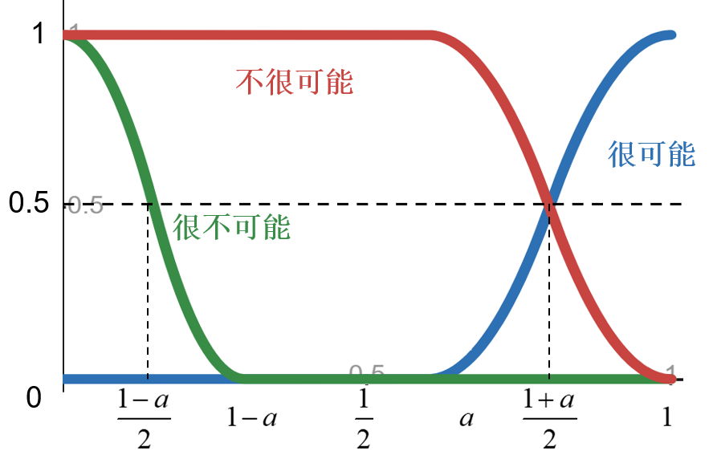
事件的F概率——原始单词: ”p”(p∈[0,1])
(2)很可能
(3)不很可能(p)=很可能^{c}(p)= 1−很可能(p)
(4)很不可能(p)=很可能(1−p)

Slide 19
事件的F概率——原始单词
在实际应用中，可把论域[0,1]换成一个有限集
U={0,0.1,0.2,0.3,0.4,0.5,0.6,0.7,0.8,0.9,1}
“很可能”
“很不可能”(p)=“很可能”(1-p)
“很不可能”
“不很可能”(p)=“很可能”^{c}(p) =1−”很可能”(p)

Slide 20
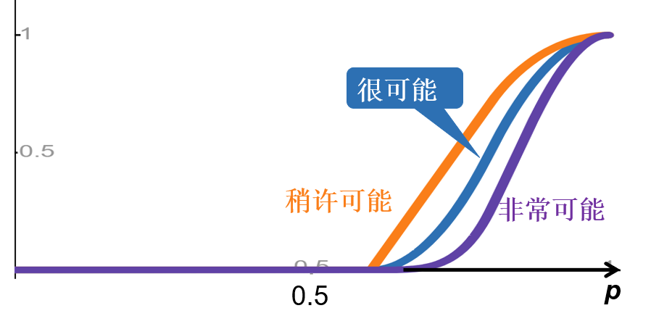
事件的F概率——概率语言值
很可能(p)
“稍许可能”(p)=[“很可能”(p)]^{0.5}
“非常可能”(p)=[“很可能”(p)]²

Slide 21
事件的F概率——概率语言值
经过F化算子的作用，可得到一类概率语言变量：如
“差不多是” p(x)
“差不多是0”=“几乎不可能”(发生)
“差不多是1”=“几乎一定”(发生)

Slide 22
事件的F概率——概率语言值
经过判定化算子的作用，可得到一类概率语言变量：如
“倾向很可能”(p)=d_{0.5}[“很可能”(p)]
“倾向很不可能”(p)=d_{0.5}[“很不可能”(p)]
“很不可能”(p)=“很可能”(1-p)
这时F概率向普通概率转化，并且用一界限来衡量事件是否发生。

Slide 23
作业
习题 10：3，4

